Slide 1
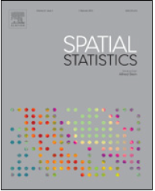
Spatial pattern development of selective logging over several years
2015
Salma Anwar, Alfred Stein
Faculty of Geo-Information Science and Earth Observation, The University of Twente, Enschede, The Netherlands
Afonso Henrique Moraes Oliveira Mateus de Souza Macul

Slide 2
Introdução
Extração de madeira é uma das principais causas da degradação da Floresta Amazônica.
Estatística Espacial auxilia no entendimento desses padrões.
Existem poucos estudos envolvendo estatística espacial que modelem a extração madeireira (não homogêneos no tempo e no espaço).

Slide 3
Objetivo
Estudar características de distribuição espacial da extração seletiva de madeira na Amazônia e modelar os padrões.
Utilizar os padrões encontrados para cada ano a fim de revelar sua dinâmica temporal.

Slide 4
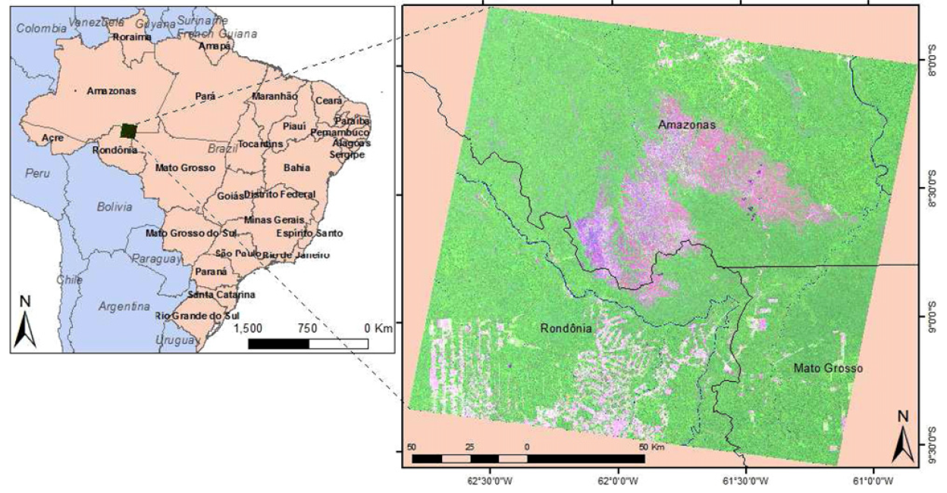
Área de Estudo

Slide 5
Classificação de imagens Landsat 5-TM
(Fração Solo)
Métodos estatísticos de padrões de pontos
Análise espacial (evidência de clusteres)
Pré-processamento
Conversão em dados pontuais
(pátios de extração – LLS)
Estimador de densidade Kernel (20 km)
Função – J não homogêneo
Análise de padrões– Markov point process
2000
2009
Geyer’s saturation process
Area-interaction model
Validação do modelo
Envelopes de simulações (função K não homogênea)
Q-Q plot

Slide 6
Metodologia
Geyer’s saturation process
Area-interaction model
$L$ = conjunto de pontos
$a$ = fator de escala
$β$ = é relativo a intensidade dos processo dos LLS e é em função da localização
$\text{γ}$= força de interação
$\text{s}\text{b}$= limite superior de saturação
$\text{t}\text{(}\text{xi}\text{,}\text{L}\text{) }$= contribuição de cada ponto para a densidade
$\text{B}\text{(}\text{u}\text{,}\text{L}\text{)}$ = raio de única influencia do LLS

Slide 7
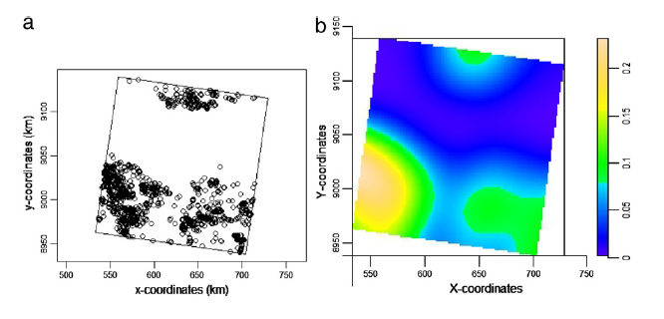
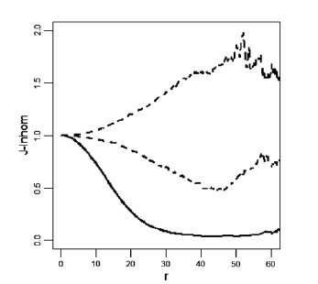
Resultados - Análise Espacial

Slide 8
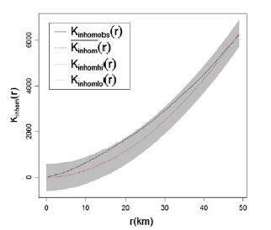
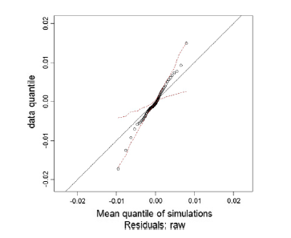
Resultados - Validação
2006
2007
$S\text{b}$ = 5
r = 15

Slide 9
Resultados - Modelos
Notes:
Tabela 3: 2007 alto numero de LLS. 2000 a 2003 raios menores - LLS confinados a áreas menores e pouco influenciável aos outros. (clusters menores)
Anos posteriors: parametros de interação e raios aumentam, aumentando os cluster q estão mais densamente agrupados
Tabela 6: gama maior que 1 - tudo cluster
Nos primeiro anos eles estão mais distantes (raio maior)

Slide 10
Conclusões
Estatística espacial: Adequada ao padrão LLS e ajudou a determinar um modelo adequado para representar sua distribuição.
Os modelos foram adequados para modelar o padrão agrupado da distribuição de LLS, mesmo na ausência de qualquer informação sobre as covariáveis.
Os resultados dos modelos são semelhantes.

Slide 11
Considerações
Propõe métodos estatísticos estocásticos para estudar padrões de extração madeireira.
Explica todo o trabalho para chegar no modelo e testá-lo, porém discute pouco os resultados obtidos para cada ano.
As discussões são limitadas porque há limitações com a área de estudo.
Apesar da efetividade, o método é complexo.

Slide 12
Obrigado!
2015
Spatial pattern development of selective logging over several years
Salma Anwar, Alfred Stein
Faculty of Geo-Information Science and Earth Observation, The University of Twente, Enschede, The Netherlands
Afonso Henrique Moraes Oliveira Mateus de Souza Macul

